Slide 1
Taqdimot
Suniy intelekt kelajagi
Javlonbek

Slide 2
Suniy Intelektning Kelajakdagi Ta'siri
• Suniy intelektning rivojlanishi inson hayotiga sezilarli ta'sir ko'rsatmoqda, bu kelajakda ham davom etishi kutilmoqda
• Intelektual tizimlar mehnat bozorida katta o'zgarishlarga olib kelishi mumkin, chunki ular ko'plab oddiy vazifalarni avtomatlashtiradi
• Bu esa yangi ish o'rinlari yaratishni talab qiladi va zamonaviy ko'nikmalarni egallash zaruratini tug'diradi
• Suniy intelekt sog'liqni saqlash sohasida ham inqilob qila oladi, chunki u kasalliklarni erta aniqlash va davolashda samaradorlikni oshirishi mumkin
• Bu esa inson salomatligini yaxshilaydi va umr ko'rish davomiyligini uzaytiradi

Slide 3

Suniy Intelekt va Uning Ijtimoiy Oqibatlari
Suniy intelektning rivojlanishi ijtimoiy sohalarda ham katta o'zgarishlarga olib kelmoqda. Bu texnologiya ijtimoiy tenglikni o'rnatishda yordam berishi mumkin, ammo ayrim hollarda yangi notenglik turlarini ham yaratishi mumkin. Masalan, AI tizimlari orqali ta'minlanadigan xizmatlar va imkoniyatlar ba'zi guruhlar uchun cheklangan bo'lishi mumkin. Shu bilan birga, suniy intelekt orqali amalga oshirilayotgan avtomatlashtirish jarayonlari nafaqat iqtisodiy, balki ijtimoiy hayotga ham ta'sir qiladi. Masalan, an'anaviy ish o'rinlarining yo'qolishi ijtimoiy noqulayliklarni keltirib chiqarishi mumkin, chunki ko'pchilik yangidan-yangi ko'nikmalarni o'rganishi kerak bo'ladi. Bu jarayonlarda davlat va xususiy sektor o'rtasidagi hamkorlik muhim rol o'ynashi lozim. Davlat siyosati orqali ijtimoiy himoya va qayta tayyorgarlik dasturlari ishlab chiqilishi kerak. Shuningdek, suniy intelekt texnologiyalari orqali ijtimoiy tenglikni ta'minlash uchun maxsus strategiyalar ishlab chiqilishi zarur.

Slide 4
Suniy Intelekt Kelajagi - Sabablari, Ta'siri, Yechimlar
Sabablari
Sabablari: Suniy intelektning kelajagi texnologik taraqqiyotga, ma'lumotlar tahlili va avtomatizatsiya talablariga bog'liq. AI rivojlanishi inson resurslarini tejash, yuqori aniqlik va samaradorlikni ta'minlashga imkon beradi.
Ta'siri
Ta'siri: Suniy intelekt ish joylarini avtomatlashuv orqali o'zgartirishi, iqtisodiyotda yangiliklar kiritishi va inson imkoniyatlarini kengaytirishi mumkin. Bu jarayon jamiyatda ijtimoiy o'zgarishlar va yangi ish joylari yaratilishiga olib keladi.
Yechimlar
Yechimlar: AI ning rivojlanishi jarayonida ta'lim tizimlarini moslashtirish, yangi ko'nikmalarni rivojlantirish va etik masalalarni hal qilish muhimdir. Bu chora-tadbirlar suniy intelektning ijobiy ta'sirini kuchaytirishga yordam beradi.

Slide 5
Suniy Intelektning Jamiyatga Ta'siri
• - Suniy intelekt texnologiyalari, ayniqsa, ish joylarida avtomatlashtirish jarayonlarini kuchaytiradi, bu esa ish o'rinlarining qisqarishiga olib kelishi mumkin. Shu bilan birga, yangi texnologiyalar yangi ish imkoniyatlarini ham yaratadi.
• AI jarayonlari ko'plab sohalarda, jumladan, tibbiyot, muhandislik va ta'limda inqilobiy o'zgarishlar kiritishi mumkin. Bu esa xizmat ko'rsatish sifatini oshirishga yordam beradi.
• Suniy intelekt orqali ma'lumotlar tahlili va prognoz qilish imkoniyatlari kengayadi. Bu jarayonlar korxonalar va tadbirkorlar uchun strategik qarorlar qabul qilishda yordam beradi.
• Suniy intelektdan foydalangan holda jamiyatda muvozanatni saqlash uchun yangi qonun va regulatsiyalar joriy etilishi lozim. Bu esa AI ning xavfsiz va samarali qo'llanilishini ta'minlaydi.
• AI texnologiyalarining rivojlanishi bilan insonlar va mashinalar o'rtasidagi o'zaro munosabatlar muhim ahamiyat kasb etadi. Bu jarayonlar etik masalalarni hal qilishni talab qiladi.

Slide 6
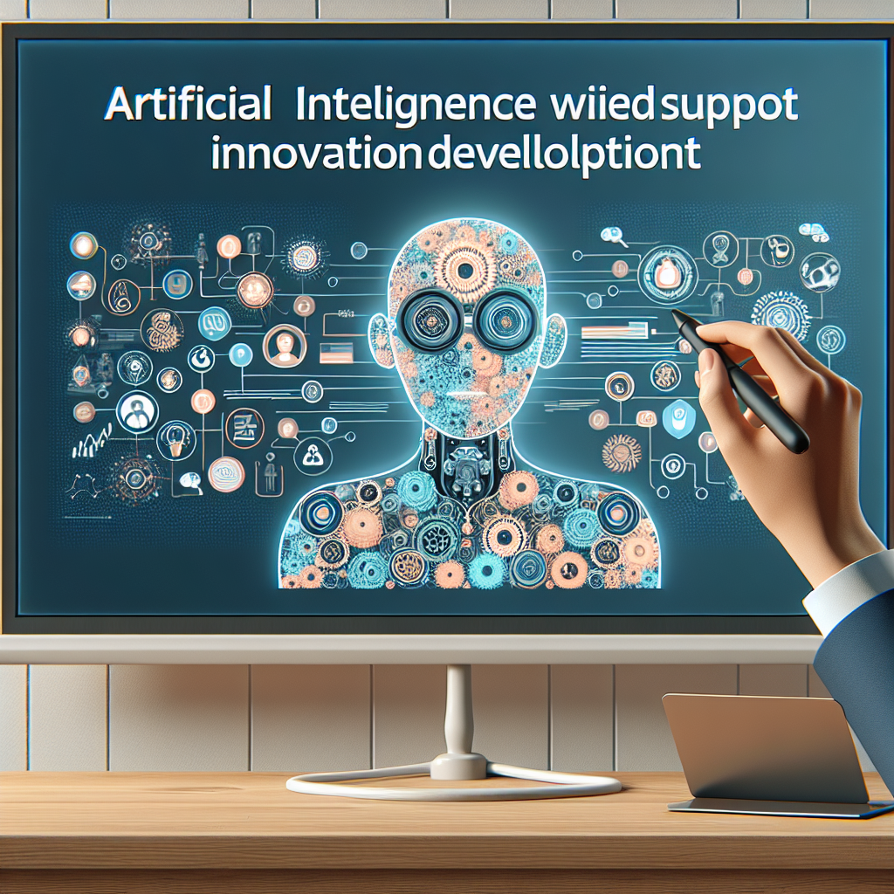
Suniy Intelekt va Innovatsion Rivojlanish
Suniy intelekt texnologiyalari zamonaviy jamiyatda keng ko'lamli innovatsiyalarni qo'llab-quvvatlaydi. Masalan, transport sohasida o'zini o'zi boshqaruvchi avtomobillar rivojlanib, yo'l harakati xavfsizligini oshiradi. Tibbiyotda esa AI yordamida kasalliklarni erta aniqlash va davolash jarayonlari takomillashadi. Suniy intelekt, ayniqsa, ma'lumotlar tahlilida yangi usullarni qo'llash orqali biznes jarayonlarini optimallashtirishga yordam beradi. Shu bilan birga, AI texnologiyalari inson hayotini osonlashtiruvchi innovatsiyalarni yaratishi mumkin. Masalan, uy jihozlarining avtomatizatsiyasi orqali kundalik hayotdagi qulayliklar oshadi. Biroq, bu rivojlanish jarayonida etik muammolarni hal qilish va xavfsizlik masalalariga e'tibor qaratish muhimdir.

Slide 7
Suniy Intelektning Sabablari, Ta'siri va Yechimlar
Sabablari
Sabablari: Suniy intelektning rivojlanishi texnologik taraqqiyot va katta ma'lumotlar hajmi tufayli yuzaga kelmoqda. Algoritmlar va hisoblash kuchining oshishi suniy intelektning qobiliyatlarini yanada oshirmoqda.
Ta'siri
Ta'siri: Suniy intelekt jamiyatning turli sohalariga ta'sir ko'rsatmoqda. Ish joylarida avtomatlashtirish natijasida samaradorlik oshmoqda, ammo bu ba'zi kasblar yo'qolishiga olib kelishi mumkin.
Yechimlar
Yechimlar: Suniy intelektning salbiy ta'sirlarini kamaytirish uchun malaka oshirish va qayta tayyorlash dasturlarini amalga oshirish kerak. Shuningdek, etik me'yorlarni belgilash va ularni suniy intelekt tizimlariga qo'llash muhimdir.

Slide 8
Suniy Intelektning Jamiyatga Ta'siri
• 1. Suniy intelekt tibbiyot sohasida kasalliklarni aniqlash va davolashda katta yutuqlarni taqdim etmoqda. Ushbu texnologiyalar tibbiy jarayonlarni avtomatlashtirish va tahlil qilish imkonini beradi.
• 2. Ishlab chiqarishda suniy intelekt samaradorlikni oshiradi. Avtomatlashtirilgan tizimlar yordamida mahsulotlar tezroq va kamroq xarajat bilan ishlab chiqariladi.
• 3. Transport sohasida suniy intelekt haydovchisiz avtomobillarni yaratishda qo'llanilmoqda. Bu esa yo'l harakati xavfsizligini oshirib, tirbandliklarni kamaytirishi mumkin.
• 4. Ta'limda suniy intelekt o'quv jarayonlarini shaxsiylashtirish imkonini beradi. Talabalar uchun mos keladigan resurslar va usullar yaratish orqali o'qitish samaradorligini oshiradi.
• 5. Suniy intelekt xavfsizlik tizimlarini rivojlantirishda qo'llanilmoqda. U xavfsizlik tahdidlarini aniqlash va oldini olishda yordam beradi.

Slide 9

Suniy Intelekt: Kelajakdagi Rivojlanish Yo'nalishlari
Suniy intelektning kelajagi ko'plab sohalarda yangi imkoniyatlarni ochib beradi. Misol uchun, tibbiyotda aniq prognoz va shaxsiy davolash rejalarini yaratishda suniy intelektning roli ortib boradi. Shuningdek, ishlab chiqarish va xizmat ko'rsatish sohalarida avtomatlashtirish kengroq ko'lamda qo'llaniladi. Biroq, bu rivojlanishlar bilan birga axloqiy va ijtimoiy masalalar ham yuzaga keladi, xususan, shaxsiy ma'lumotlarning himoyasi va ish o'rinlarini yo'qotish xavfi. Shu sababli, suniy intelektni samarali va xavfsiz boshqarish uchun xalqaro hamkorlik va qat'iy me'yorlar zarur. DALL-E yordamida yaratilgan rasm suniy intelektning jamiyatga ta'sirini tasvirlaydi.

Slide 10
Suniy Intelekt Kelajagi
Sabablari
Sabablari: Suniy intellektning rivojlanishi texnologik taraqqiyot, katta hajmdagi ma'lumotlar tahlili, hamda avtomatlashtirish ehtiyojlaridan kelib chiqadi. Texnologik imkoniyatlar oshgani sayin, suniy intellektning hayotimizga kirib kelishi tezlashmoqda.
Ta'siri
Ta'siri: Suniy intellekt iqtisodiyotni, sog'liqni saqlashni va ta'limni tubdan o'zgartiradi. Bu texnologiyalar mehnat bozorida yangi ish o'rinlari yaratishi mumkin, ammo ayrim an'anaviy kasblar yo'qolish xavfi ostida.
Yechimlar
Yechimlar: Suniy intellektning salbiy ta'sirlarini kamaytirish uchun ta'lim dasturlarini yangilash, ijtimoiy himoya tizimlarini mustahkamlash va etika qoidalarini ishlab chiqish zarur. Innovatsiyalarni qo'llab-quvvatlash va tartibga solish muhim rol o'ynaydi.

